Slide 1
ГОСУДАРСТВЕННАЯ ИТОГОВАЯ
АТТЕСТАЦИЯ 2024 г.
МБОУ «Гимназия № 95»

Slide 2
Основной государственный экзамен 2024 г.

Slide 3
Русский язык. ОГЭ -2024
Количество сдававших экзамен | Средний балл по гимназии | Средний балл по району | Средний балл по Ростову-на-Дону
105 | 4,3 | 4,1 | 4,03

Slide 4
Математика. ОГЭ -2024
Количество сдававших экзамен | Средний балл по гимназии | Средний балл по району | Средний балл по Ростову-на-Дону
105 | 3,87 | 3,73 | 3,65

Slide 5
ОГЭ-2024. Предметы по выбору

Slide 6
Результаты ОГЭ-2024.Предметы по выбору
Предмет | Ростов-на-Дону | Советский район | Гимназия № 95
История | 3,87 | 3,82 | 4,25
Обществознание | 3,65 | 3,69 | 3,88
Литература | 3,79 | 3,86 | 5
Английский язык | 4,51 | 4,56 | 4,5
Физика | 3,93 | 3,33 | 4
Химия | 4,29 | 4,19 | 3,5
Биология | 3,89 | 4,09 | 3,85
География | 3,84 | 4,72 | 4,35
Информатика | 3,78 | 3,87 | 3,67

Slide 7
Единый государственный экзамен 2024 г.

Slide 8
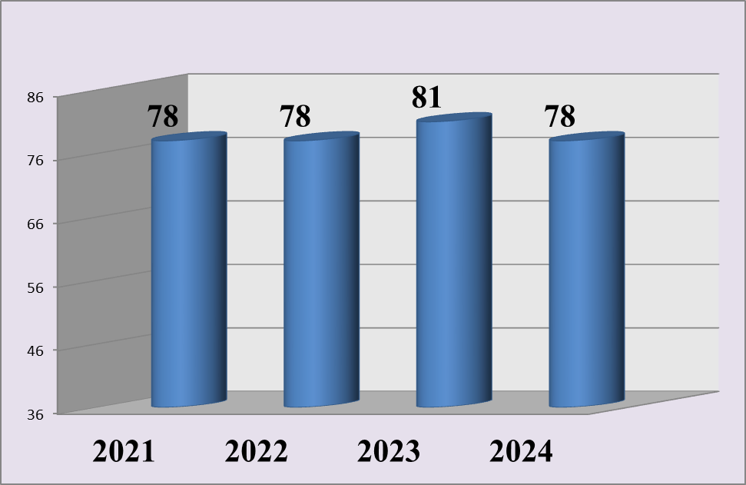
Русский язык

Slide 9
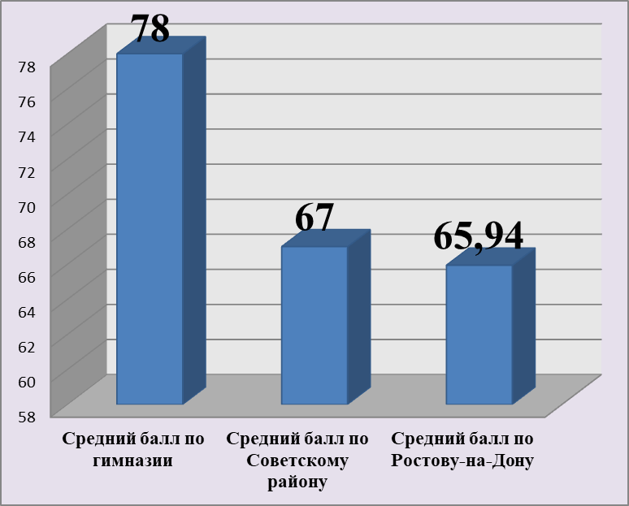
Русский язык

Slide 10
Математика (базовый уровень)
Количество обучающихся | Количество сдававших ЕГЭ | Средний балл
19 | 13 | 5

Slide 11
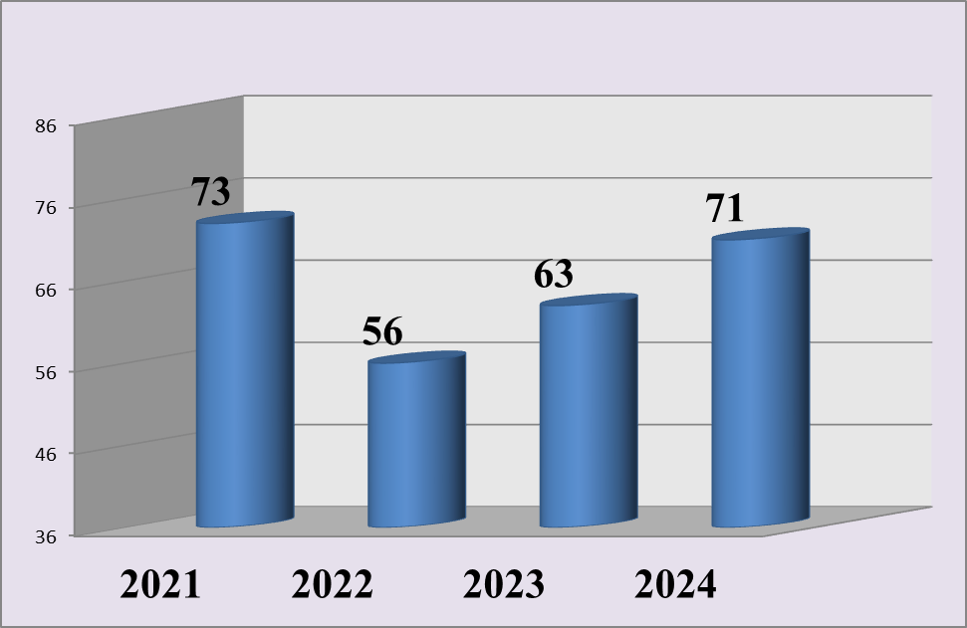
Математика (профильный уровень)

Slide 12
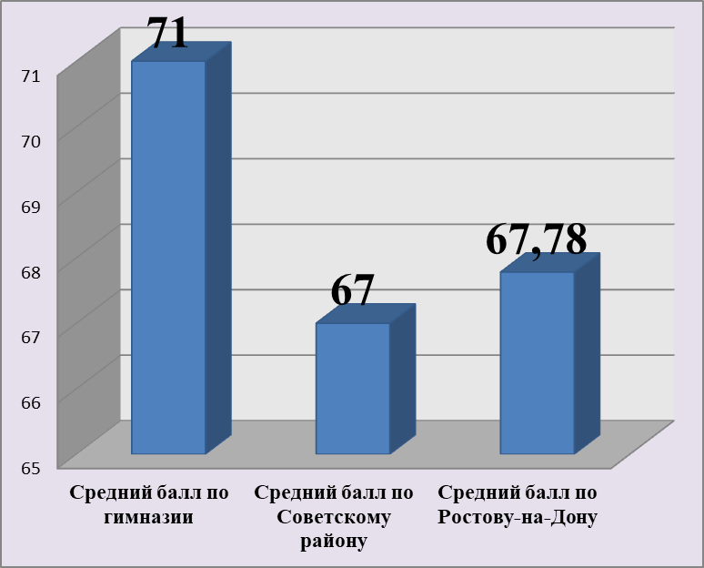
Математика (профильный уровень)

Slide 13
ЕГЭ-2024. Предметы по выбору

Slide 14
ЕГЭ-2024. Предметы по выбору.
Средний балл.

Slide 15
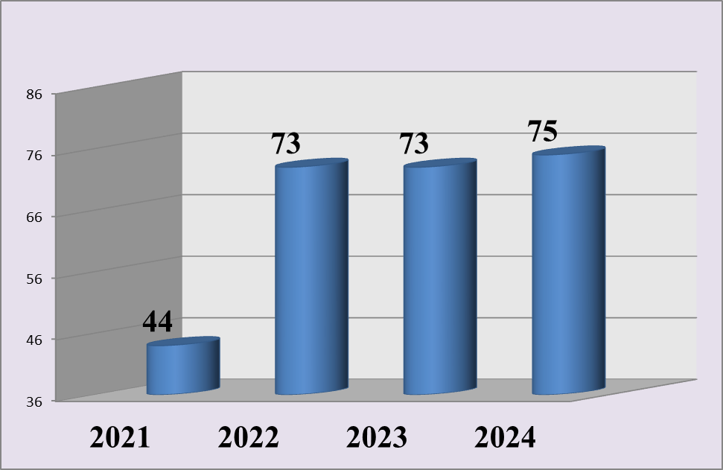
ХИМИЯ

Slide 16
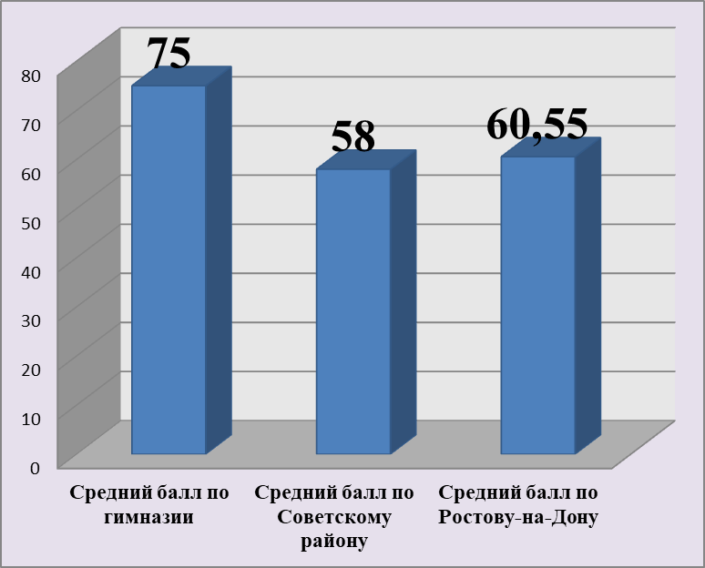
ХИМИЯ

Slide 17
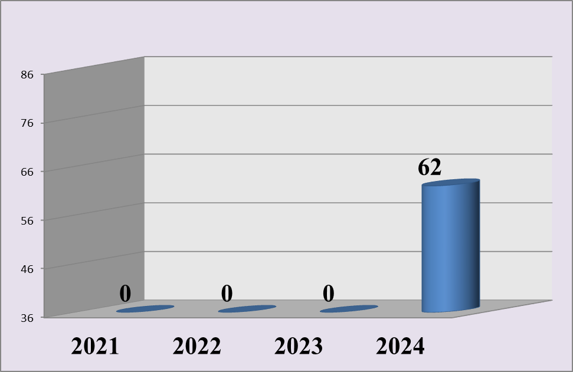
ГЕОГРАФИЯ

Slide 18
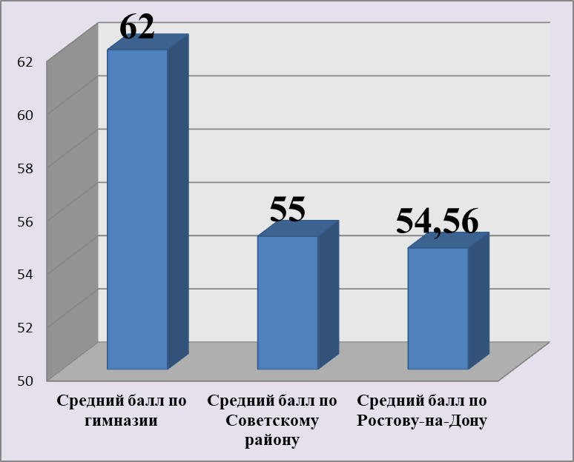
ГЕОГРАФИЯ

Slide 19
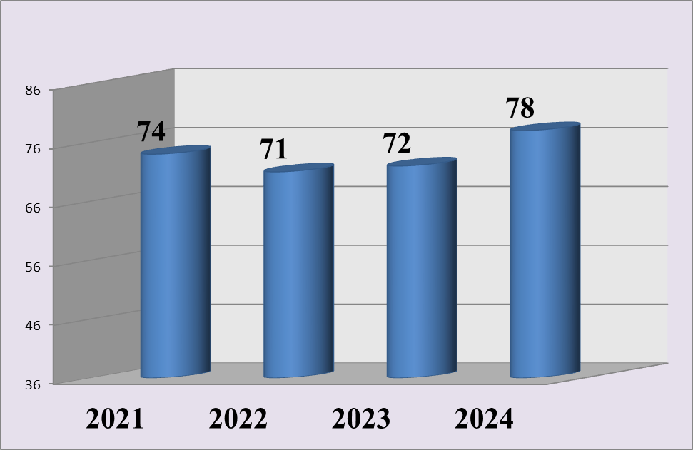
ЛИТЕРАТУРА

Slide 20
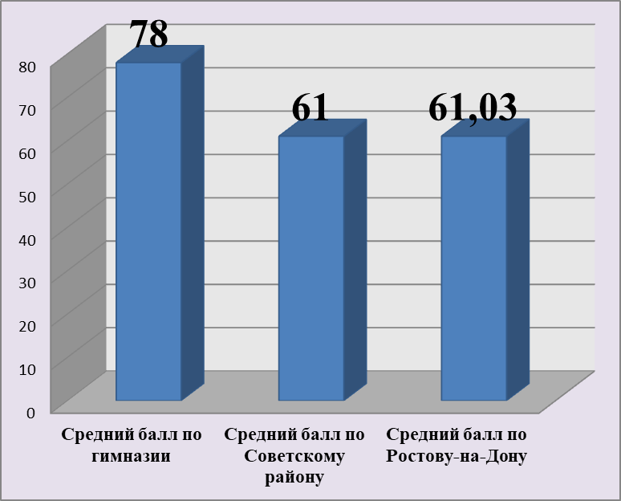
ЛИТЕРАТУРА

Slide 21
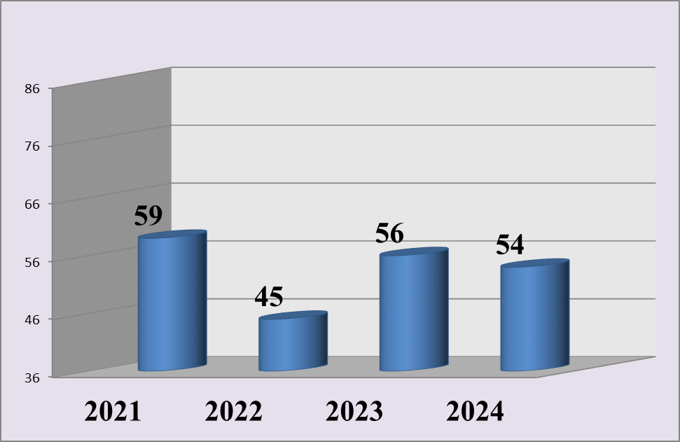
ФИЗИКА

Slide 22
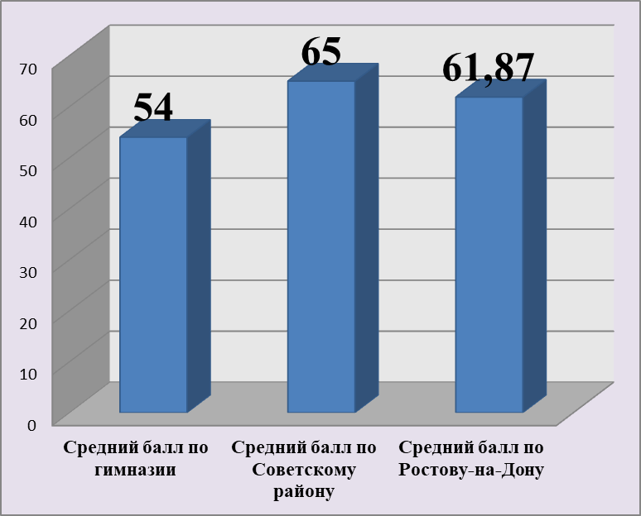
ФИЗИКА

Slide 23
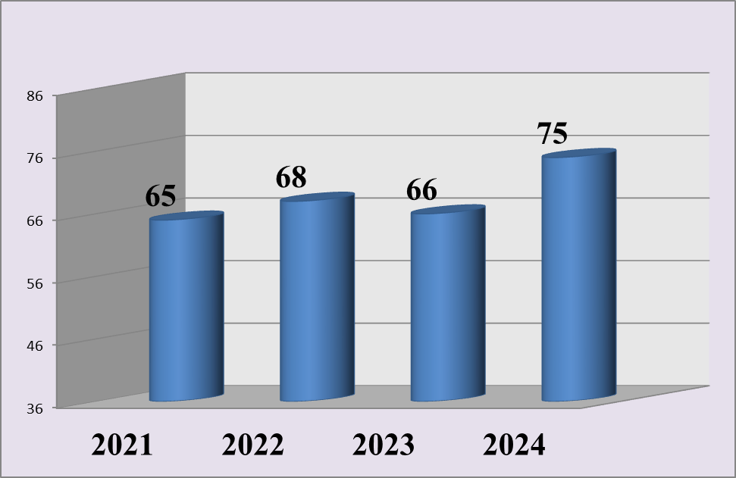
ОБЩЕСТВОЗНАНИЕ

Slide 24
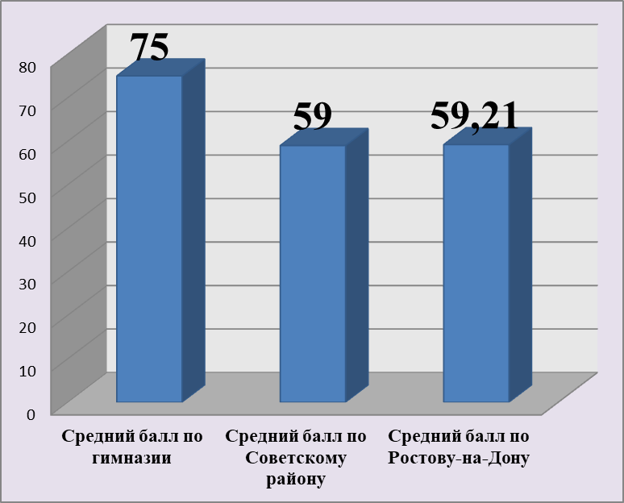
ОБЩЕСТВОЗНАНИЕ

Slide 25
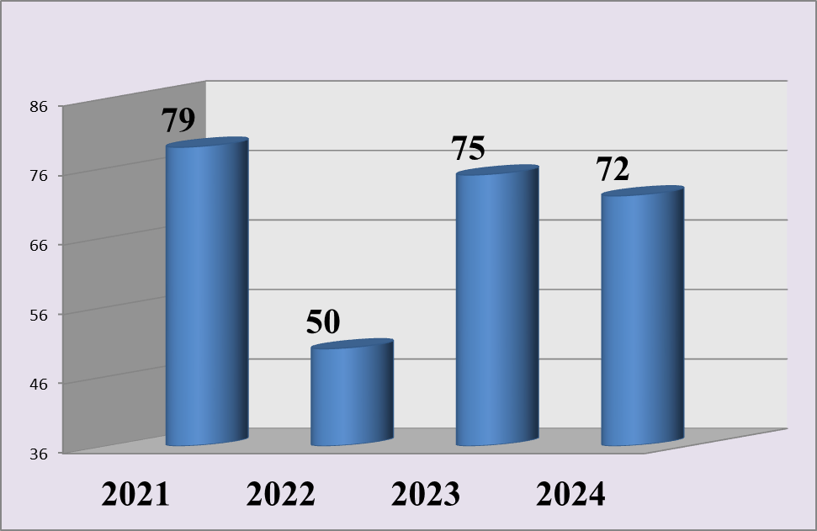
ИНФОРМАТИКА

Slide 26
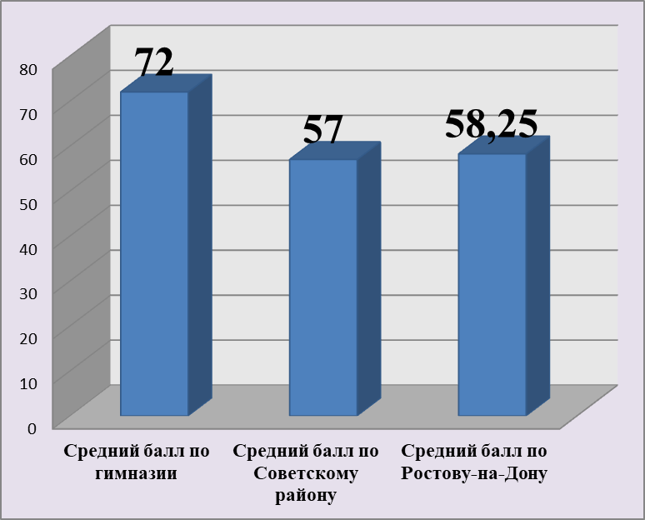
ИНФОРМАТИКА

Slide 27
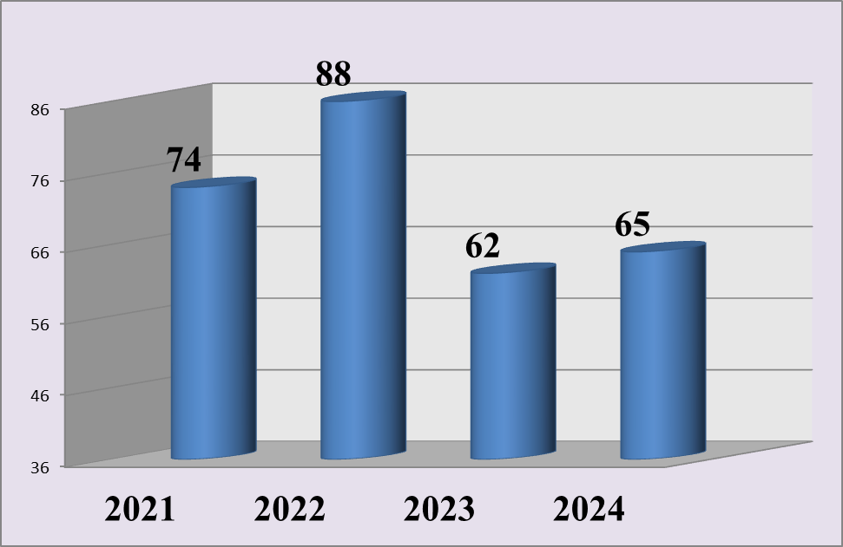
АНГЛИЙСКИЙ ЯЗЫК

Slide 28
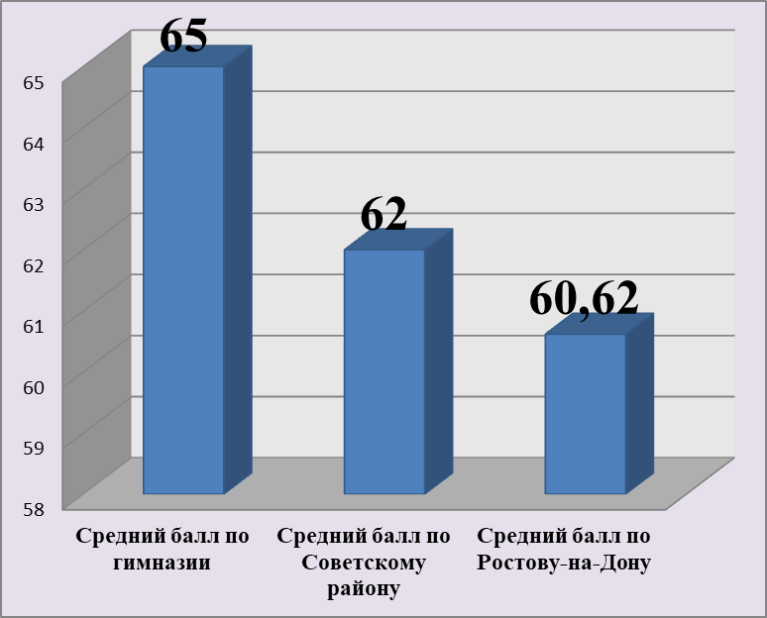
АНГЛИЙСКИЙ ЯЗЫК

Slide 29
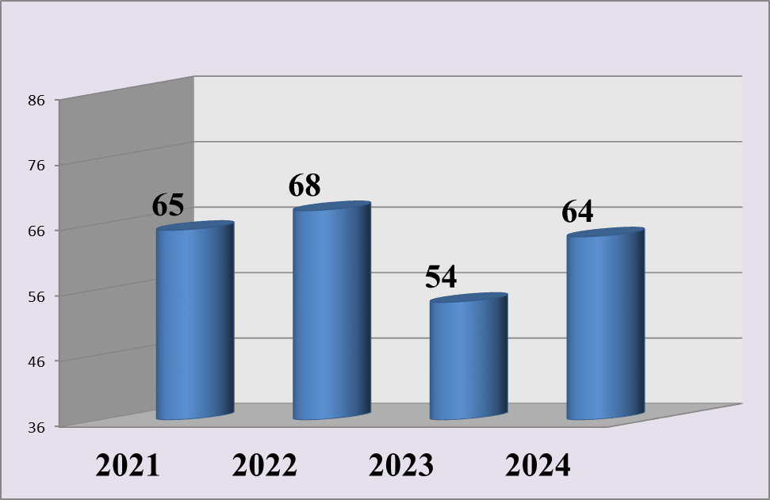
ИСТОРИЯ

Slide 30
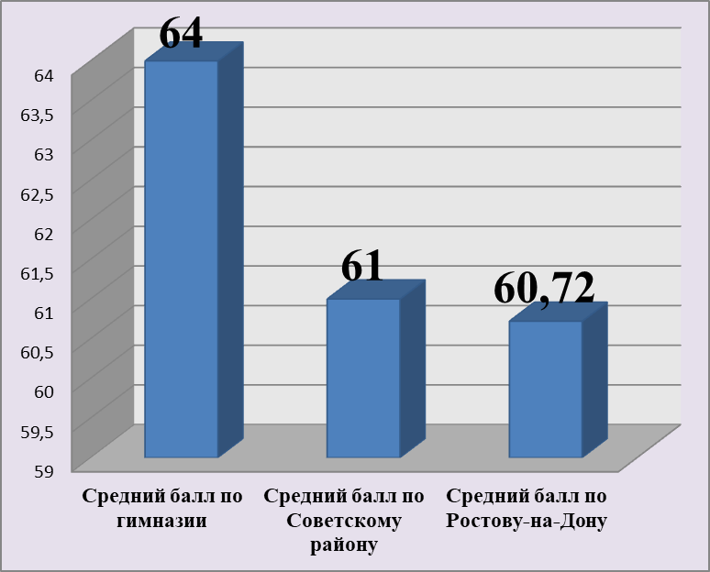
ИСТОРИЯ

Slide 31
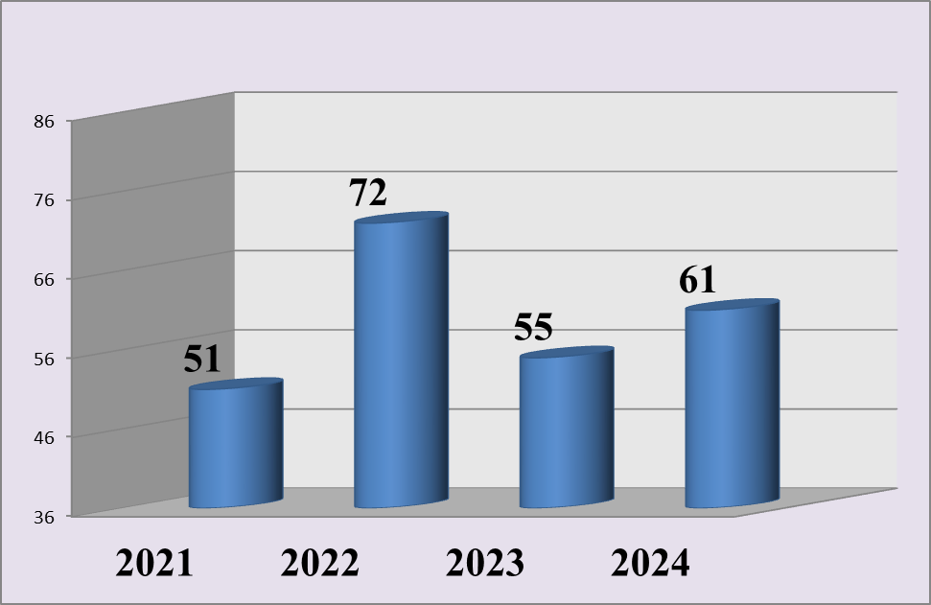
БИОЛОГИЯ

Slide 32
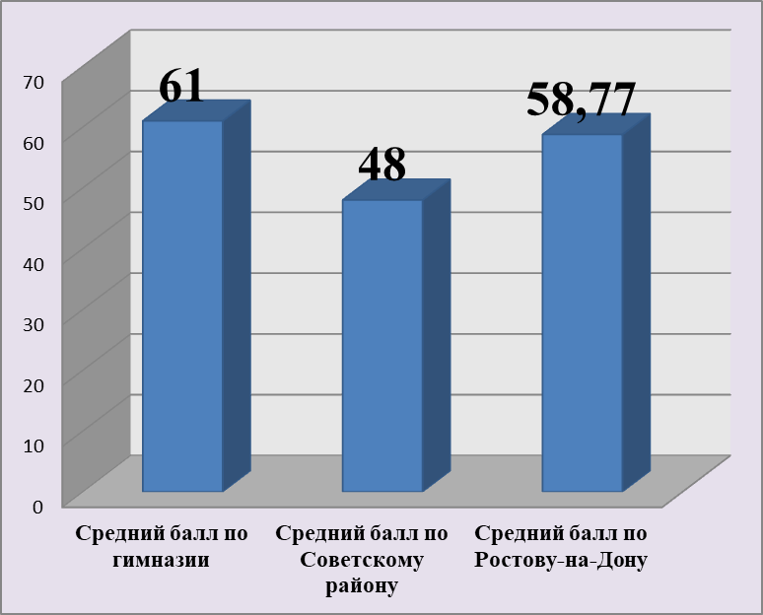
БИОЛОГИЯ

Slide 33
100-БАЛЛОВ на ЕГЭ.
По гимназии | По району | Предмет
0 | 6 | Русский язык Математика (П) История Обществознание Литература

Slide 34
Успешная сдача ЕГЭ
Русский язык –
78 баллов
Математика (база) – 5
Математика (профиль) – 71 балл

Slide 35
Успешное поступление в ВУЗы
100%
РАНХиГС – 3
Ростовская таможенная академия – 1
Всероссийский государственный университет юстиции – 1
ЮФУ – 4
ДГТУ – 4
РОСТГМУ – 3
РГУПС – 1
Московский финансовый университет при Правительстве РФ – 1

Slide 36
Разное:
1.Запрет использования телефонов в образовательном процессе:
ФЗ от 19.12.2023г. № 618-ФЗ «О внесении изменений в ФЗ об образовании»
Положение МБОУ «Гимназия № 95» «Об использовании телефонов в образовательном процессе»
2. Расписание занятий на 2.09.2024
I смена
1ур. 10:00-10:30
2ур. 10:35-11:05
3ур. 11:15-11:45
II смена
1ур. 12:00-12:30
2ур. 12:35-13:05
3ур. 13:15-13:45
3. Посещение родителями администрации и учителей
Директор понедельник с 13:00 до 17:00
Зам.дир. по графику дежурства
Учителя во внеурочное время

Slide 37
Спасибо за внимание!

